Slide 1

Современные подходы к поддержке метального здоровья детей
Алла Николаевна Фенюк
Эксперт, член региональной РУМО по работе с детьми, директор ГБОУ СОШ п. Комсомрльский

Slide 2

Ментальное здоровье — это состояние психологического благополучия, которое включает в себя способность справляться с повседневными жизненными стрессорами, поддерживать позитивные отношения с окружающими, а также реализовывать свой потенциал и вносить вклад в жизнь общества. Это важная составляющая общего здоровья человека, наряду с физическим здоровьем.

Slide 3
Основные аспекты ментального здоровья включают:
Эмоциональную устойчивость
Самооценку
Социальные навыки
Когнитивные функции
Психологическое благополучие

Slide 4
Внимание психическому состоянию ребёнка в раннем возрасте крайне важно по нескольким причинам:
Формирование личности
Ранняя диагностика проблем
Эмоциональная стабильность
Развитие когнитивных функций
Здоровье семьи

Slide 5
Проблемы с ментальным здоровьем могут проявляться различными симптомами, такими как:
Тревожность
Депрессия
Гиперактивность
Постоянное беспокойство
Проблемы с выполнением заданий
Склонность действовать необдуманно и рискованно
Бессонница
Раздражительность
Снижение концентрации внимания
и другие

Slide 6
Для поддержания ментального здоровья рекомендуется:
Регулярно заниматься физической активностью
Соблюдать сбалансированное питание
Поддерживать социальные связи и общение с близкими
Управлять стрессом с помощью медитации, йоги или других техник релаксации
Развивать хобби и интересы, которые приносят радость и удовлетворение
Обращаться за профессиональной помощью при необходимости

Slide 7
Разработка индивидуальных планов помощи детям
Шаг 1: Сбор необходимой информации
сбор информации о ребенке, включая медицинскую документацию, наблюдения учителей, мнение родителей и самого ребенка. Эта информация важна для выявления особенностей поведения, возможных факторов риска и сильных сторон ребенка.
Шаг 2: Определение цели и задач
определить цель вмешательства, сформулированную ясно и конкретно. Цели могут включать улучшение академической успеваемости, социализацию, управление эмоциями, уменьшение агрессивного поведения и другие направления, важные для ребенка.
3: Подбор методов и техник
Выбор конкретных стратегий зависит от выявленных проблем и индивидуальных особенностей ребенка.
Шаг 4: Реализация плана
Реализовать разработанный план можно поэтапно, регулярно оценивая эффективность выбранных мер. Ключевую роль играют регулярные встречи команды, обсуждения прогресса и внесения необходимых изменений.
Шаг 5: Оценка результатов и обратная связь
Оценивать успехи и трудности необходимо систематически, учитывая мнения всех участников процесса. Важным показателем эффективности служит положительное изменение поведения и эмоционального состояния ребенка, улучшения взаимоотношений с окружающими и успехи в учебе.

Slide 8
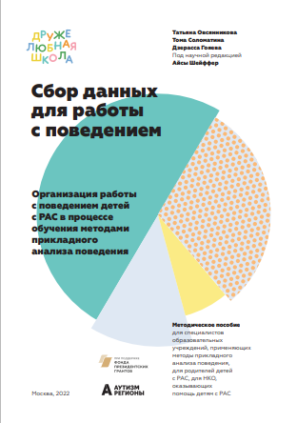
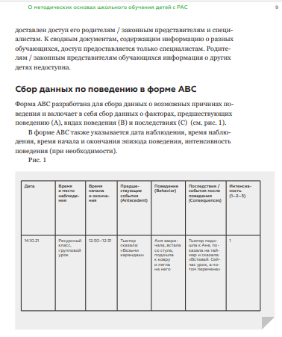
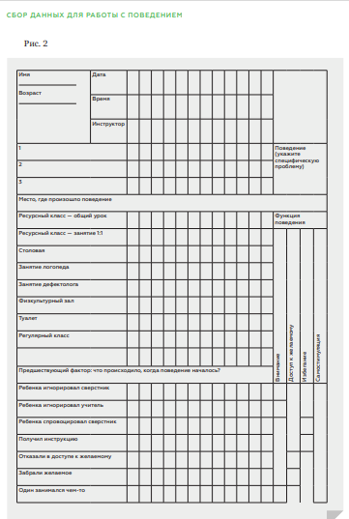
Разработка индивидуальных планов помощи детям

Slide 9
Игры и упражнения для укрепления психоэмоционального состояния
Творчество и арт-терапия
Игра "Радуга эмоций"
Сказкотерапия
Игра "Доброе дело"
Упражнения релаксации
Социальные игры
Социальные истории

Slide 10
Социальные истории
История создается индивидуально для каждого ребенка, учитывая его возраст, опыт, уровень понимания и предпочтения. Она состоит из нескольких элементов:
Описание ситуации: простое изложение того, что именно произойдет («Сегодня мы идем в магазин»).
Правила поведения: инструкция о том, как себя вести («Мы будем стоять в очереди спокойно»).
Поддерживающие комментарии: пояснение мотиваций и чувств других людей («Люди ждут своей очереди, потому что тоже хотят купить продукты»).

Slide 11
Социальные истории
Для написания социальной истории необходимо соблюдать ряд требований:
История должна быть простой и понятной, содержать минимальное количество предложений и включать ключевые элементы сюжета.
Избегать сложных конструкций и абстрактных терминов.
Написанная история читается вслух многократно, пока ребенок не освоится с новой информацией.
Иллюстрации, фотографии или рисунки используются для лучшего восприятия текста.

Slide 12
Социальные истории
Социальная история для детей детского сада с ментальными нарушениями: «Почему игрушки не только мои»
Что такое общие игрушки? Послушай внимательно историю про общие игрушки.
В нашей группе есть много интересных игрушек: разноцветные кубики, яркие мячи, забавные машинки и мягкие мишки. Эти игрушки не принадлежат одному человеку. Их сделали, чтобы многие ребята могли играть вместе.
Почему игрушки общие? Давай разберёмся, зачем нужны общие игрушки:
Чтобы мы играли вместе и были дружнее.
Чтоб было весело и интересно всем малышам.
Чтобы учиться делиться и заботиться друг о друге.

Slide 13
Социальные истории
Социальная история для детей детского сада с ментальными нарушениями: «Почему игрушки не только мои»
Как правильно играть с общими игрушками? Запомни важные правила:
Жди очередь. Если игрушка занята, подожди, пока другой ребёнок закончит.
Проси аккуратно. Если хочешь взять игрушку, говори вежливо: «Позволь мне поиграть, пожалуйста».
Возвращай аккуратненько. Когда закончишь играть, верни игрушку туда, откуда взял.
Что делать, если кто-то забрал твою игрушку? Учти следующее:
Если захочешь поиграть одной и той же игрушкой, скажи спокойно: «Теперь моя очередь».
Выбирай другие интересные игрушки, пока ждёшь.
Спрашивай взрослого, если возникает проблема.

Slide 14
Социальные истории
Социальная история для детей детского сада с ментальными нарушениями: «Почему игрушки не только мои»
Вопросы для повторения:
Зачем нужны общие игрушки?
Какие правила надо запомнить?
Что делать, если хочется поиграть той же игрушкой?

Slide 15
Социальные истории
Преимущества метода социальных историй:
Укрепляет доверие между взрослым и ребёнком.
Помогает подготовить ребенка к новым ситуациям и изменениям.
Улучшает коммуникацию и развивает социальные навыки.
Повышает уверенность в себе и снижает тревожность.
Формирует адекватное восприятие общественных норм и ожиданий.

Slide 16
Эмоциональный интеллект и его развитие у детей. Игры.
Игры:
Ладонь, ребро, кулак
Ухо, нос, хлопок
Коза, кулак
Виктория, кулак

Slide 17



ГБУ ДПО САМАРСКОЙ ОБЛАСТИ «РЕГИОНАЛЬНЫЙ ЦЕНТР ПСИХОЛОГО-ПЕДАГОГИЧЕСКОЙ, МЕДИЦИНСКОЙ И СОЦИАЛЬНОЙ ПОМОЩИ "ЦЕНТР СПЕЦИАЛЬНОГО ОБРАЗОВАНИЯ»
http://csoso.ru/?page_id=11002
https://t.me/AUTISM_VSEM
МенталЦЕНТР | Профи – официальный канал Центра ментального здоровья ПИМУ, который занимается развитием системы комплексной помощи людям с РАС и другими ментальными нарушениями
https://t.me/mental_profi
ГБУДО НО «Центр психолого-педагогической, медицинской и социальной помощи« Учреждение является некоммерческой организацией в сфере образования Сайт: http://cppmsp52.ru Группа ВК: https://vk.com/cppmsp52Info
https://t.me/r_ppmscentr52

Slide 18
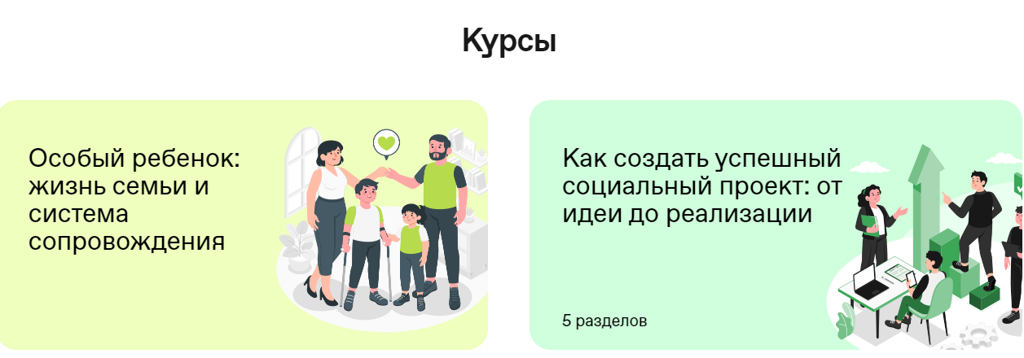
Российское общество знание
https://akademiya.znanierussia.ru/

Slide 19
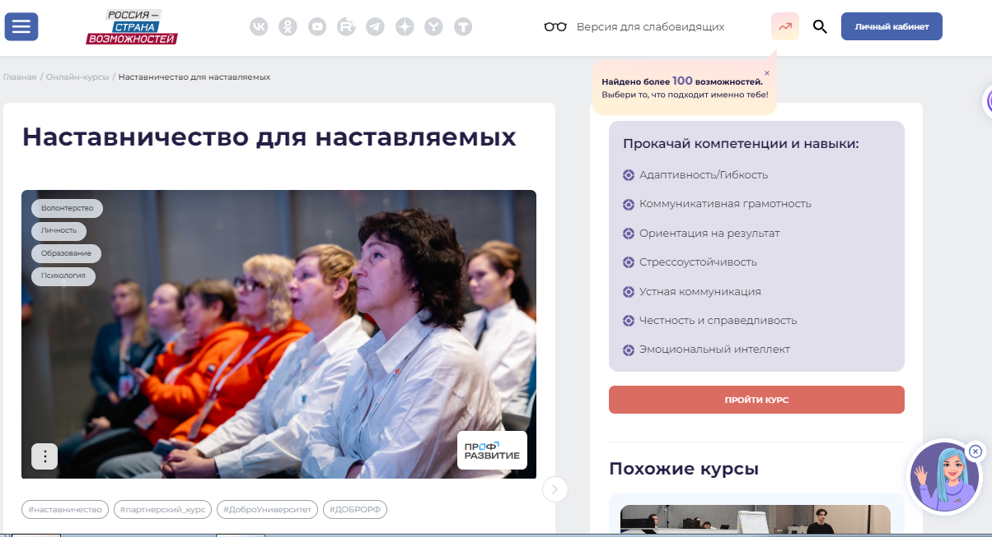
«Россия – страна возможностей» — автономная некоммерческая организация, созданная по инициативе Президента Российской Федерации Владимира Путина 22 мая 2018 года.
Платформа работает уже 6 лет, и за это время ее участниками стали люди из 89 регионов России и 150 стран мира, а партнерами — более 1500 компаний, вузов, государственных и общественных организаций.
«Россия – страна возможностей» — открытая площадка для общения талантливых и неравнодушных людей всех возрастов, обмена опытом между школьниками, студентами, профильными специалистами, предпринимателями, управленцами и волонтерами https://rsv.ru/education/

Slide 20
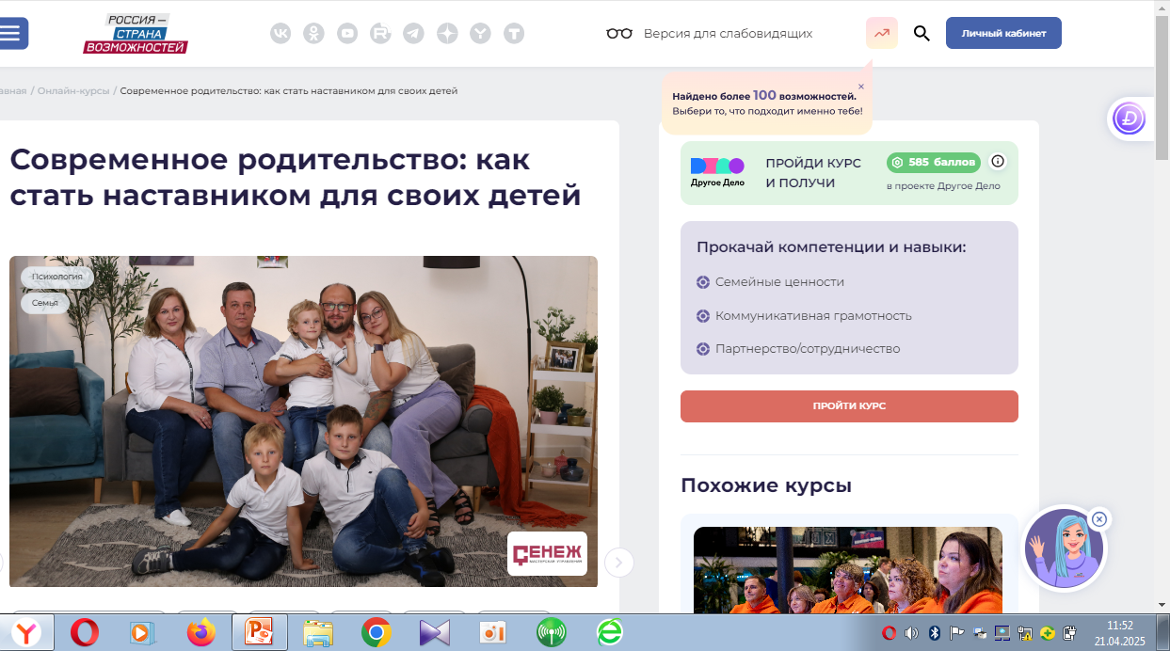
https://rsv.ru/education/

